Slide 1
Commission Douleur et cancer Tutoriel pour réaliser une demande d’ATU nominative de MEPHENON :
Virginie Guastella
Praticien hospitalier
Centre de Soins Palliatifs
CHU de Clermont-Ferrand
Professeur associé de Médecine Palliative
vguastella@chu-clermontferrand.fr
Document élaboré par la Commission Douleur du Cancer
« Clic »

Slide 2
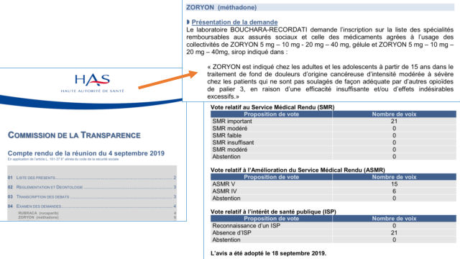
Le Chlorhydrate de Méthadone
Que faire quand les prise orales ne sont plus possible ?

Slide 3
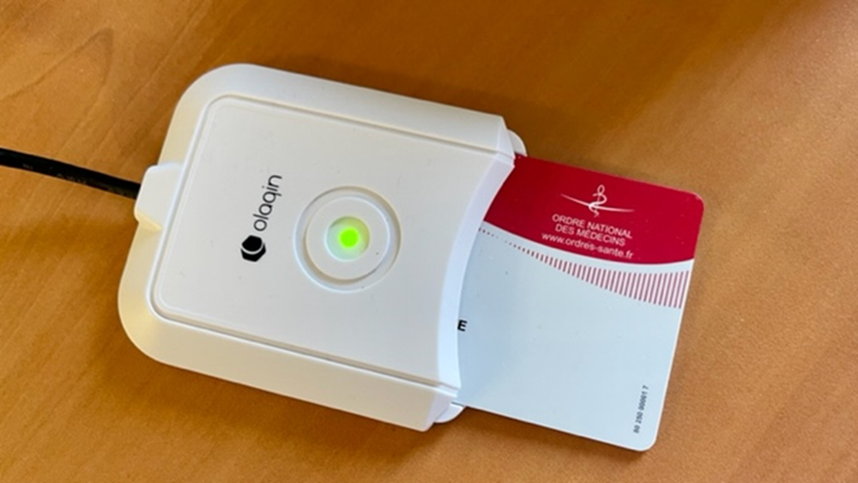
Demande d’ATU de Mephenon
Comment s’y prendre quand les prises orales deviennent compliquées ?
Connexion à la plateforme e-saturne (médecin et pharmacien)
Ouvrir le logiciel Gestionnaire de la carte CPS
Introduire la carte CPS dans le lecteur
Se connecter à l’application e-saturne : URL = https://icsaturne.ansm.sante.fr/
Cliquer sur le bouton « Se connecter »
Entrer le code porteur de la carte CPS
L’écran d’accueil suivant apparaît :

Slide 4
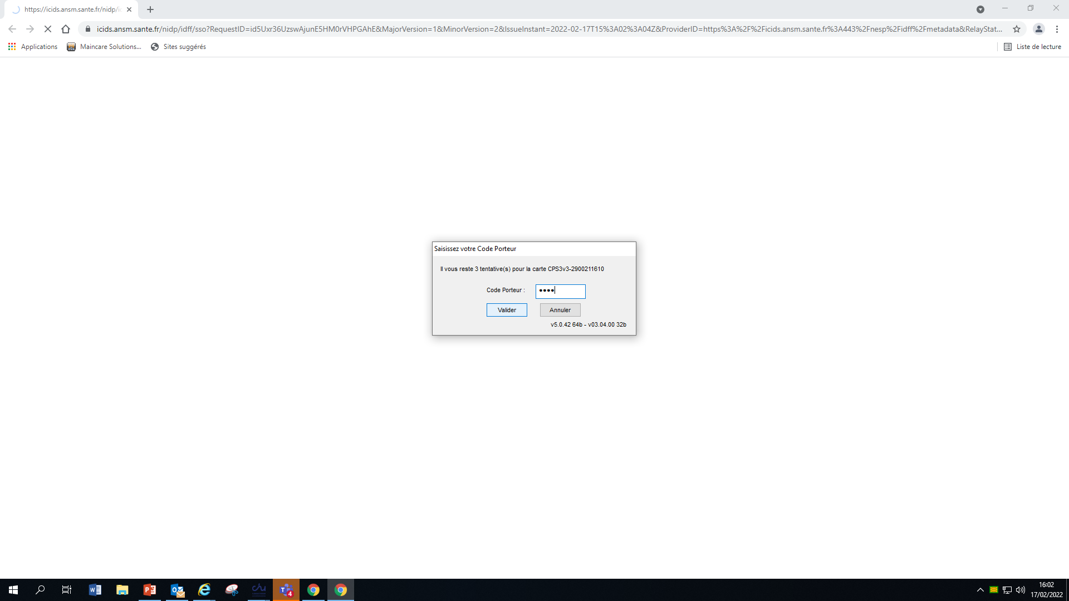

Slide 5
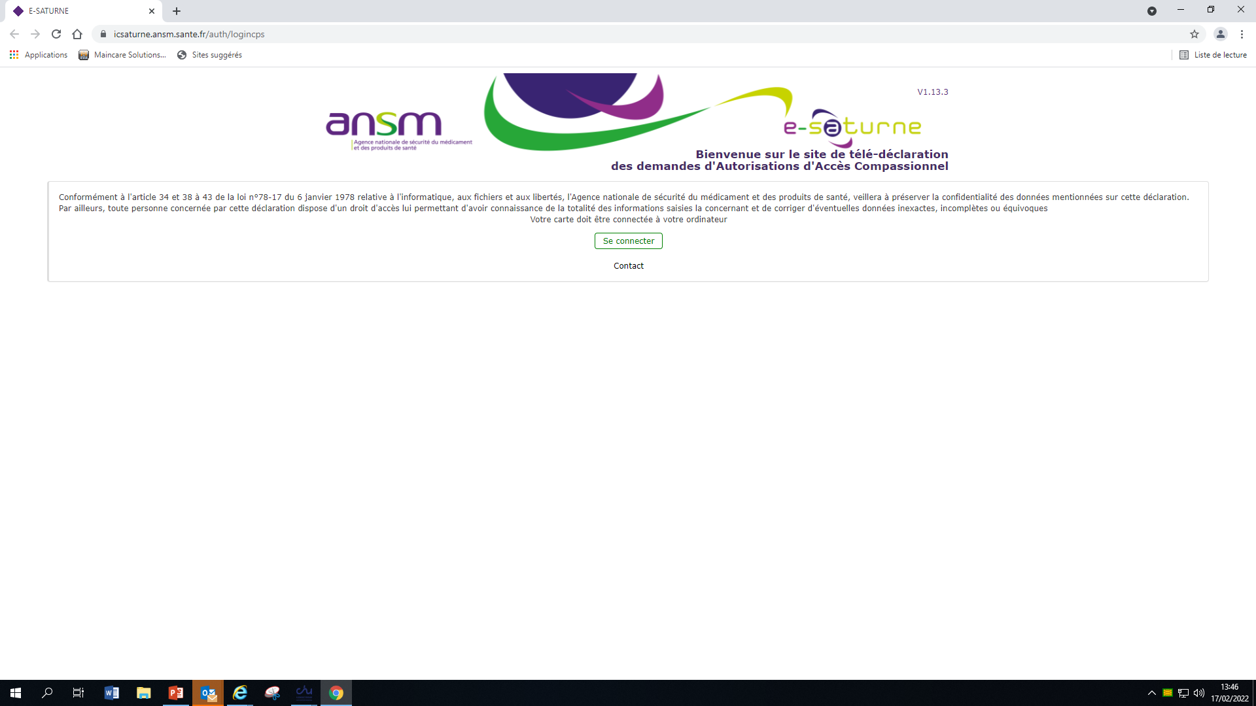
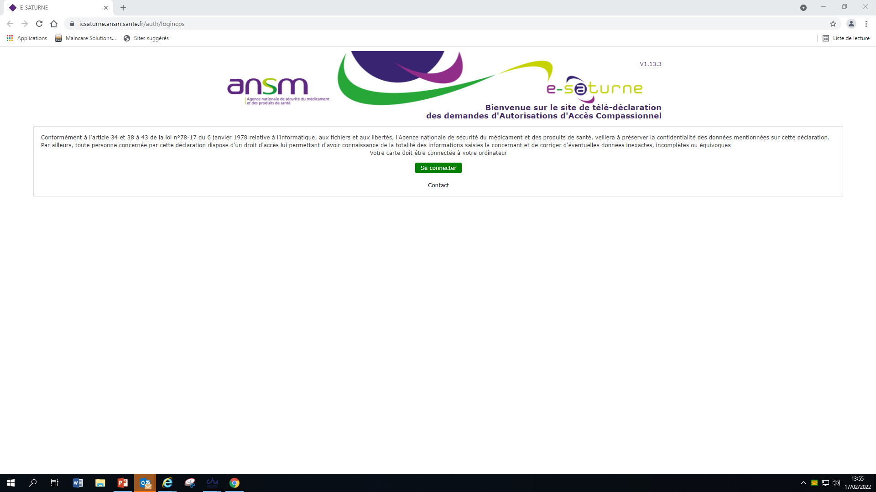

Slide 6
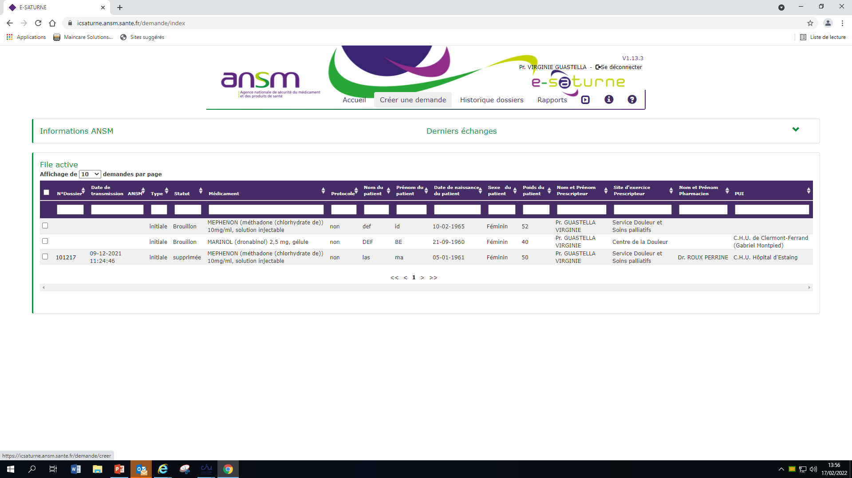

Slide 7
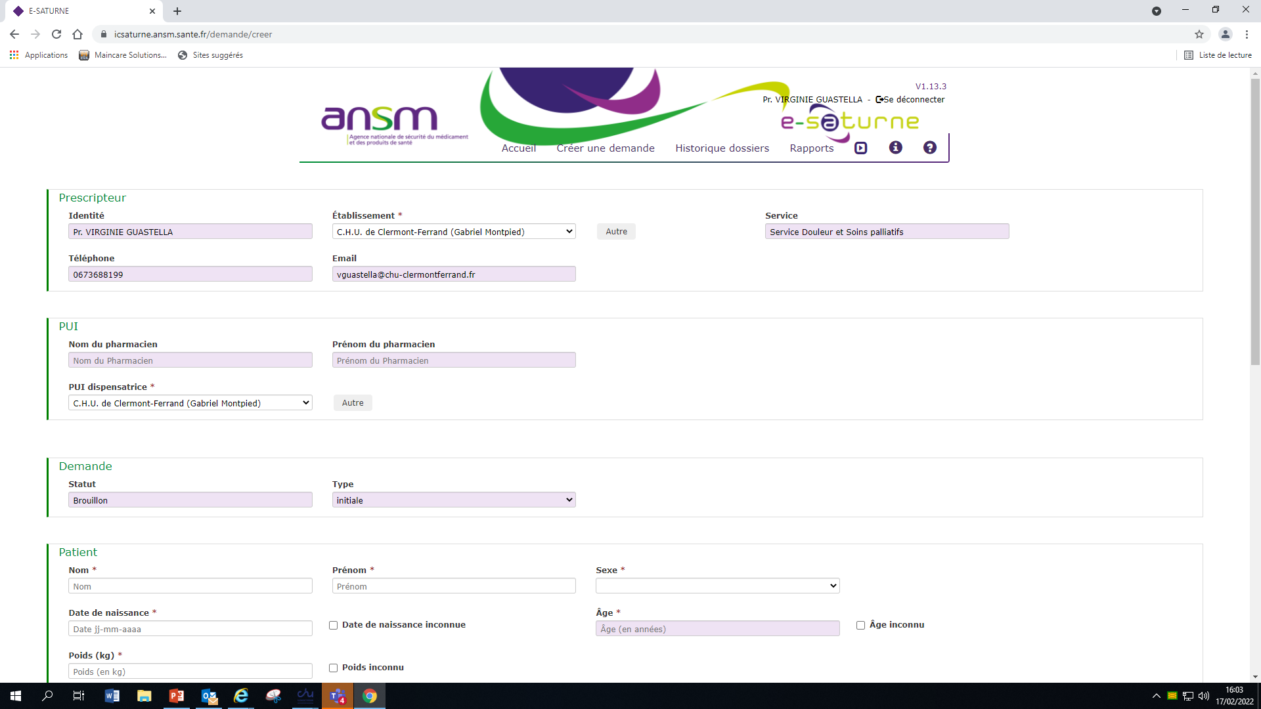

Slide 8
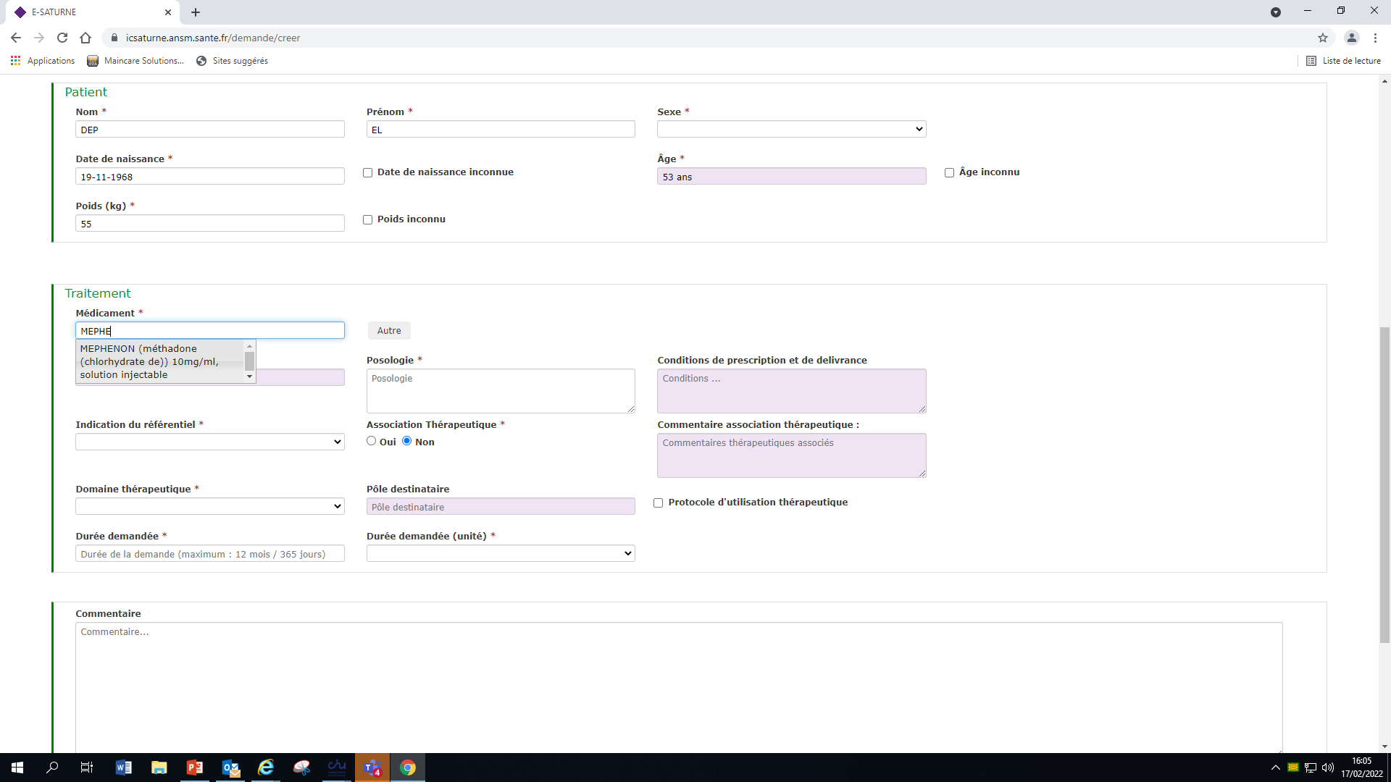

Slide 9
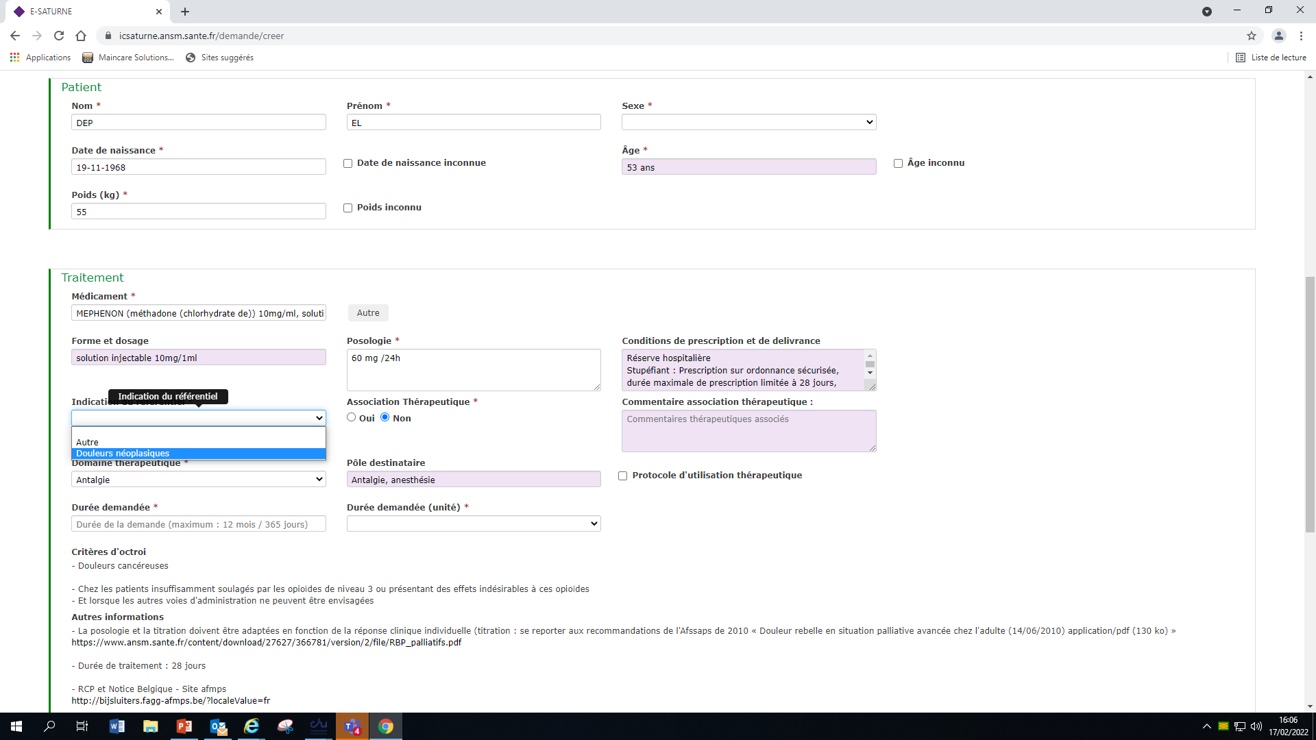

Slide 10
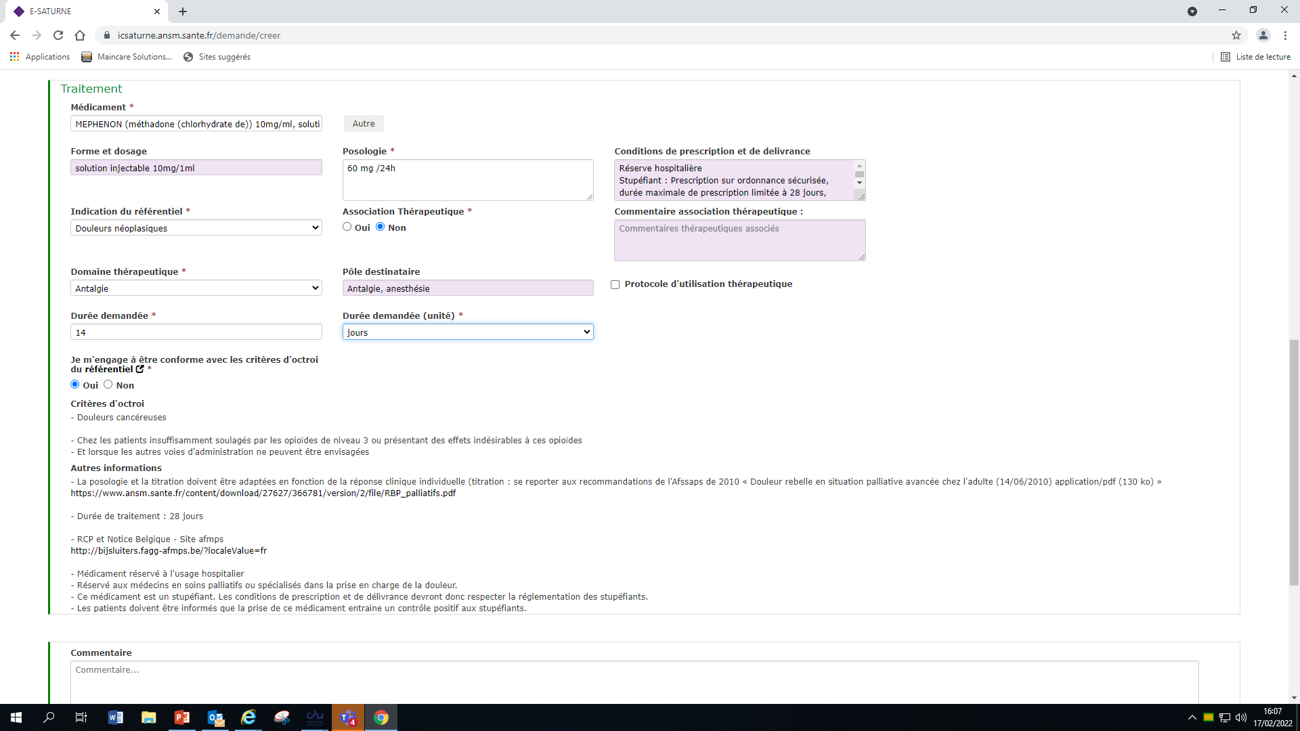

Slide 11
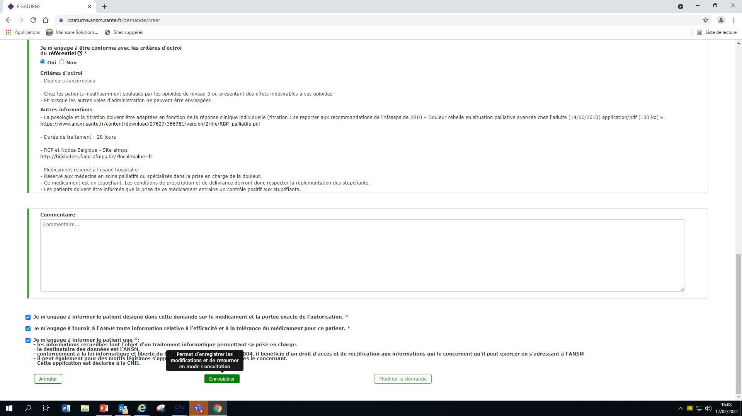

Slide 12
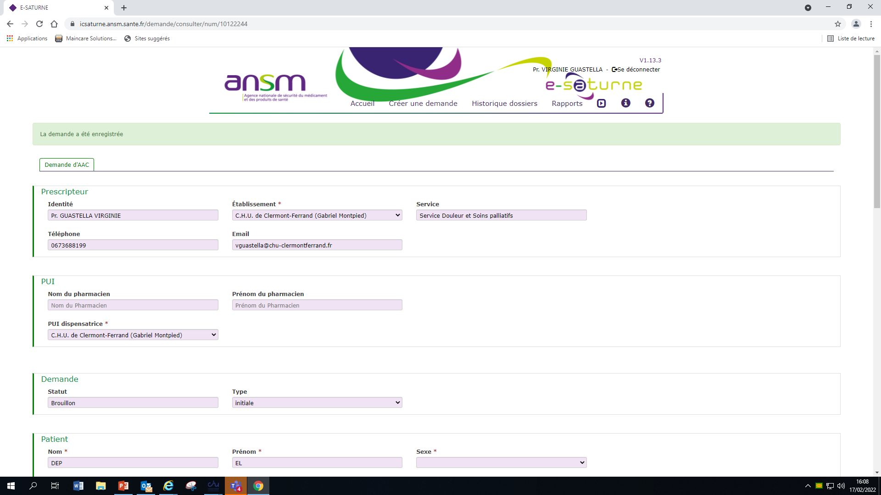

Slide 13
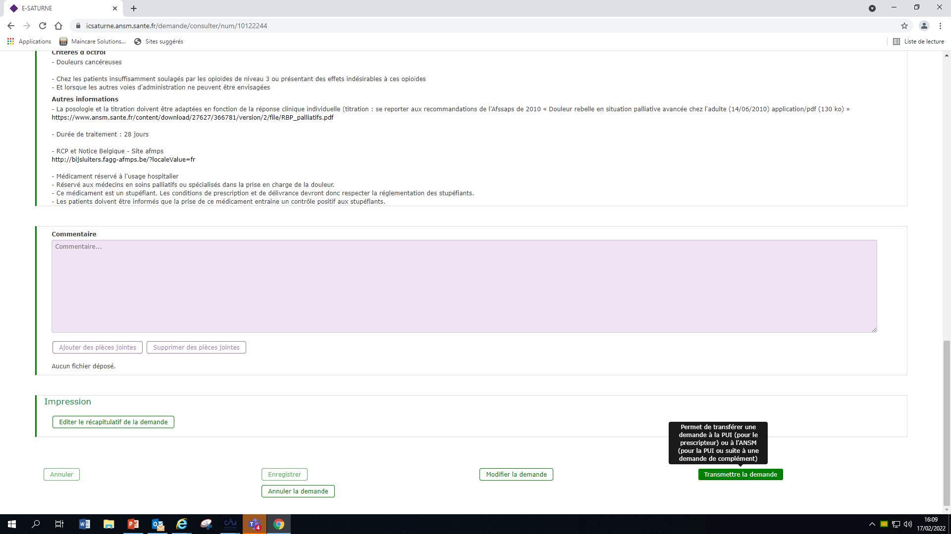

Slide 14
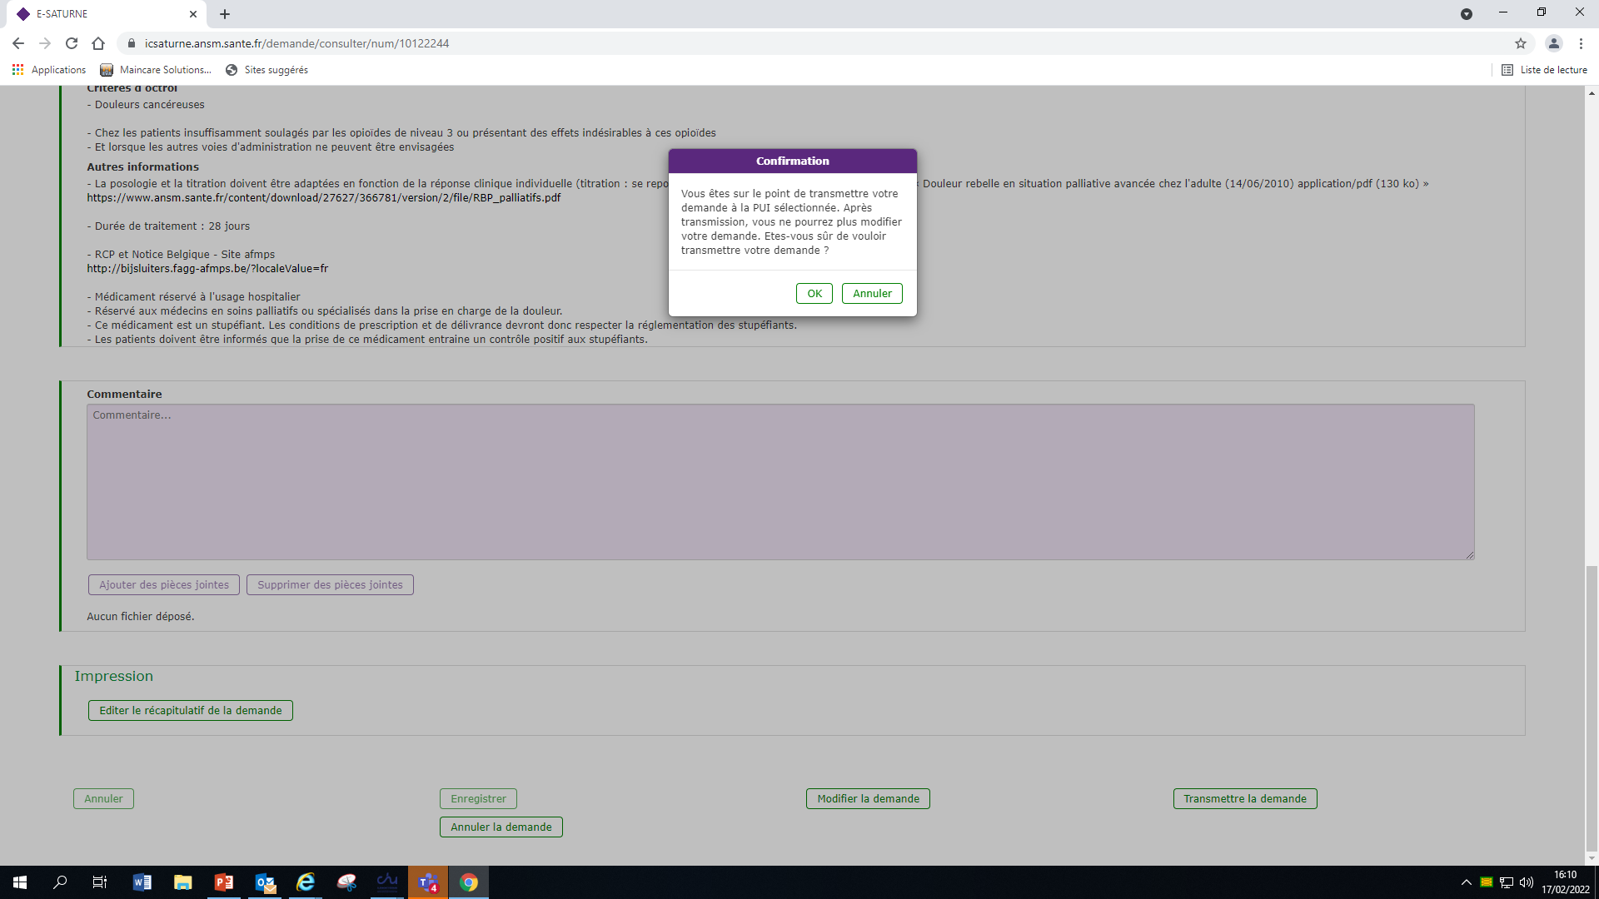

Slide 15
Pour conclure :
Demande d’ATU classique ;
Une fois la demande faite et transmise à la pharmacie ;
La pharmacie est livrée et vous informe dès réception ;
Cela peut prendre 2 à 3 jours ;
Le renouvellement de la demande est possible si besoin ; à noter que
les demandes sont archivées

